Slide 1
FKB CAMPUS · FIRMENKUNDENAKADEMIE · M16
NMZ-Optimierung
Nettomargenziffer im Firmenkundenbestand messen, verstehen und systematisch verbessern
KOMPETENZFELD
KOMPETENZSTUFE
VERSION
K-04 Vertrieb & Ertragsoptimierung
Berater
v0.4
Benedikt Zoller Coaching · FKB Campus · 2026
Trainer-Präsentation

Slide 2
LERNZIELE · M16
Was Sie heute mitnehmen
▸ Erklären, was die Nettomargenziffer (NMZ) misst, wie sie berechnet wird und warum sie die zentrale Steuerungsgröße im VR-Firmenkundensegment ist
▸ Unterschiede zwischen NMZ auf Einzel-, Segment- und Bestandsebene erläutern und die eigene NMZ in den internen Benchmark einordnen
▸ NMZ-Berichte in agree lesen und die drei Kunden mit dem größten Verbesserungspotenzial im eigenen Bestand identifizieren
▸ Für jeden identifizierten Kunden mind. eine konkrete NMZ-Verbesserungsmaßnahme ableiten und den Hebel begründen
▸ Die NMZ-Struktur des Gesamtbestands nach Ertragskomponenten analysieren und das dominante Schwachfeld benennen
Benedikt Zoller Coaching · FKB Campus · M16

Slide 3
M16 · INHALT
Definition
NMZ (%) = Deckungsbeitrag II × 100 / Kreditvolumen
Sie ist damit die auf das Volumen normierte Version des Kundendeckungsbeitrags (M14), was Vergleiche zwischen Kunden unterschiedlicher Größe erst möglich macht.
Benedikt Zoller Coaching · FKB Campus · M16

Slide 4
M16 · INHALT
Warum die NMZ dem DB überlegen ist
Rolfes (1999) betont, dass Banken ohne normierte Ertragskennzahlen systematisch Kapital in renditeschwache Engagements lenken, weil die absoluten Beträge groß aussehen.
## 4.2 Die NMZ-Komponenten im Detail
Die NMZ wird von vier Treibern bewegt – jeder Treiber entspricht einem Hebel für die Optimierung:
## 4.3 NMZ-Berichte in agree lesen
Benedikt Zoller Coaching · FKB Campus · M16

Slide 5
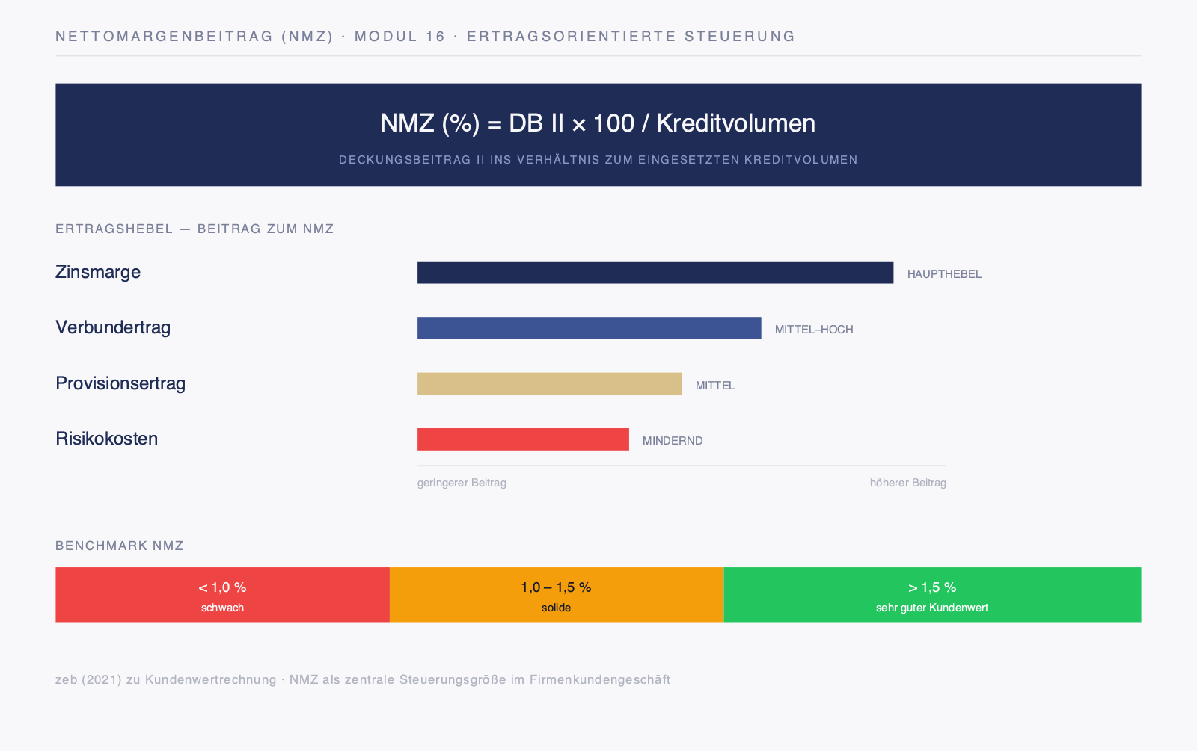
M16 · SCHAUBILD
Nettomargenbeitrag NMZ
Benedikt Zoller Coaching · FKB Campus · M16
Schaubild

Slide 6
M16 · INHALT
Wo finde ich meine NMZ-Daten?
In agree (Atruvia) stehen NMZ-relevante Auswertungen über folgende Einstiegspunkte zur Verfügung:
Benedikt Zoller Coaching · FKB Campus · M16

Slide 7
M16 · INHALT
Leseübung: NMZ-Ranking interpretieren
Stellen Sie sich vor, Ihr Bestand zeigt folgendes NMZ-Ranking (Auszug):
Sofortmaßnahmen aus diesem Ranking:
▸ Huber Bau GmbH (0,30 %): Rating prüfen, Besicherung optimieren, Verbund aktivieren
▸ Fischer Transport (−0,30 %): Konditionengespräch unverzüglich, Exit-Prüfung falls keine Verbesserung möglich
## 4.4 Der NMZ-Optimierungsprozess: 3 Schritte
Benedikt Zoller Coaching · FKB Campus · M16

Slide 8
M16 · INHALT
Schritt 1: Identifizieren (monatlich, 30 Minuten)
Einmal im Monat: agree-NMZ-Ranking aufrufen. Die fünf Kunden mit der niedrigsten NMZ markieren. Für jeden prüfen: Was ist die Hauptursache? (Marge? Kein Verbund? Rating? Betreuungskosten?)
Benedikt Zoller Coaching · FKB Campus · M16

Slide 9
M16 · INHALT
Schritt 2: Priorisieren
Nicht alle fünf auf einmal angehen. Priorisierung nach zwei Kriterien:
▸ Potenzial der Verbesserung: Wie stark könnte sich die NMZ verbessern?
▸ Hebelverfügbarkeit: Wie schnell und einfach lässt sich der Hebel aktivieren?
Einfache Priorisierungsmatrix:
Benedikt Zoller Coaching · FKB Campus · M16

Slide 10
M16 · INHALT
Schritt 3: Handeln und dokumentieren
Für jeden Prio-1-Kunden: konkrete Maßnahme definieren, Termin setzen, in agree dokumentieren. Die Maßnahme muss einem der vier NMZ-Hebel zugeordnet sein:
▸ Zinshebel: Konditionengespräch vorbereiten (→ M14)
▸ Verbundhebel: Verbundpartner-Termin vereinbaren (→ M13)
▸ Risikohebel: Rating-Gespräch, Besicherungsoptimierung (gemeinsam mit Marktfolge/Kredit)
▸ Kostenhebel: Betreuungsintensität überprüfen (Führungsgespräch)
→ Stichwort-Leitfaden: Margenverteidigung im Konditionsgespräch
→ Das Ablesen der NMZ ist der einfache Teil. Das Gespräch mit dem Kunden über eine Margenanpassung ist der schwierige. Drei praxiserprobte Argumentationslinien:
## 4.5 Praxiscase: Felix Braun optimiert seinen Bestand
Ausgangssituation
Analyse
Felix ruft das Bestandsranking auf. Er sieht sofort: Sieben Kunden haben eine NMZ unter 0,5 %, davon zwei mit negativem DB. Die Hauptursache variiert:
Felix priorisiert
Benedikt Zoller Coaching · FKB Campus · M16

Slide 11
M16 · INHALT
Arbeitsblatt A: Mein NMZ-Bestandsbild
(Daten aus agree-NMZ-Ranking, Stand: _____________)
Bestand-NMZ gesamt: ________ % | Interner Benchmark: ________ %
Dominantes Schwachfeld in meinem Bestand:
☐ Zinsmarge zu niedrig ☐ Verbundgeschäft fehlt ☐ Risikokosten zu hoch ☐ Betreuungskosten zu hoch
Benedikt Zoller Coaching · FKB Campus · M16

Slide 12
M16 · INHALT
Arbeitsblatt B: Maßnahmenplan
Mein Ziel für die nächsten 90 Tage:
Bestand-NMZ von ________ % auf ________ % verbessern.
# 5. PRAXISTRANSFER
Benedikt Zoller Coaching · FKB Campus · M16

